Slide 1
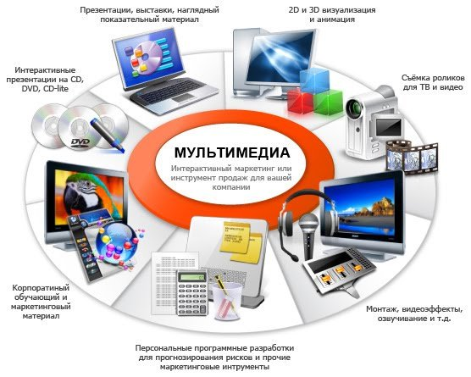
Презентациялар, көрнекіліктер
2D, 3D визуалды & анимациялар
СD, DVD, CD-lite интерактивті презентациялар
Түсірілімдер
«Үздік АКТ-сабақ»
интернет ресурстар, Қосымша материалдар
Монтаждау, видеоэффектілер т.б
Арнайы&қосымша құрылғылар бағдарламалар

Slide 2

«Үздік АКТ-сабақ» байқауына қош келдіңіздер!
Когалбаева Зинур Куаткызы
Информатика пәні мұғалімі
«Ы.Алтынсарин атындағы №1 орта мектеп»

Slide 3
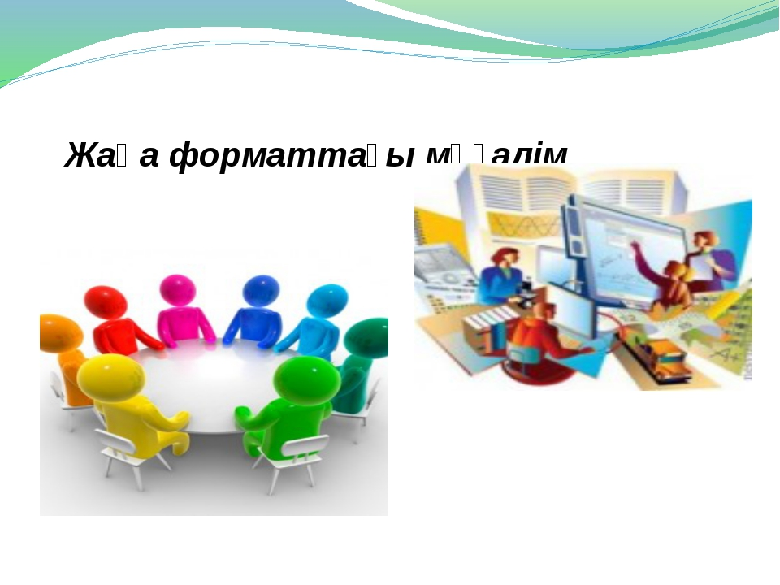
Тақырыбы:Слайдтағы суреттер мен графикалық примитивтер

Slide 4

МАқсаты:
Оқушыларға слайдтағы суреттер мен графикалық примитивтер туралы мағлұмат бере отырып,
АКТ-ны қолдану арқылы түсіндіру, оны тәжірбиеде қолданып, үйренуіне бағыт-бағдар беру. Творчестволық белсенділігін арттыру, информатикалық терминдерді ағылшын тілінде айтып, үйренуге дағдыландыру.

Slide 5

Сәттілік!
Удачи!
Good luck!

Slide 6
Суреттерді қою
(дайын немесе салынған суреттер)
Дайын слайд
Графикалық примитивтер- (нүкте, кесінді, шеңбер, доға, сақина, элипс, көпбұрыш, жолақ)

Slide 7



Сәйкесін тап
(қазақша-орысша-ағылшынша)
Презентация – презентация- presentation. Слайд – слайд- slide. Сурет –рисунок- picture. Графика-графика-graphic.

Slide 8

Қауіпсіздік ережесінен тест https://bilimland.kz
https://bilimland.kz/kk/courses/informatika-kk/5-synyp/lesson/qauipsizdik-texnikasynyng-erezhesi-zhane-zhumys-ornyn-ujymdastyru
Тәжірибелік жұмыс:
Презентация жасау.

Slide 9
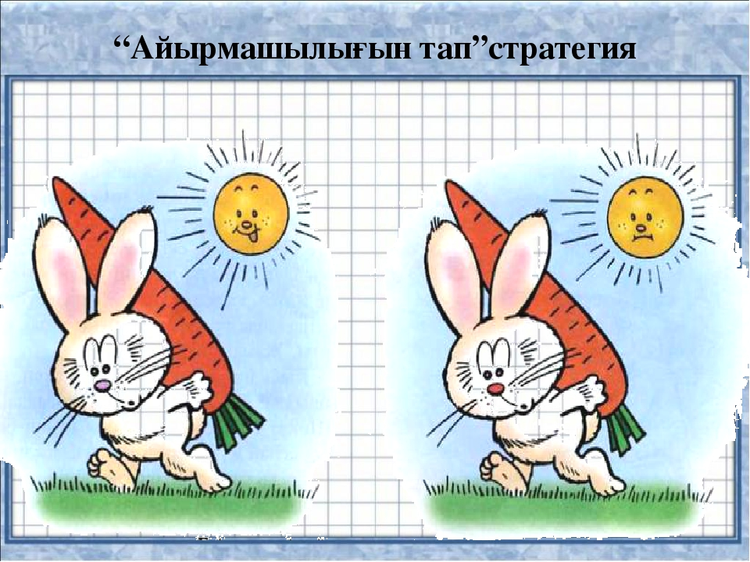

https://www.google.com/url?sa=i&source=images&cd=&cad=rja&uact=8&ved=2ahUKEwj4lsaU64LgAhUDCSwKHXt1D08QjRx6BAgBEAU&url=https%3A%2F%2Finfourok.ru%2Fatemen-zhmis-tairibina-prezentaciya-2807774.html&psig=AOvVaw21WecY0We4lWvo6Dz7LlBR&ust=1548296149738148

Slide 10
Презентация – слайд-picture
Слайд – графика-slide
Сурет –рисунок- graphic
Графика- presentation-слайд

